Slide 1


DUM - Digitální Učební Materiál
Tento projekt je spolufinancován Evropským sociálním fondem a státním rozpočtem České republiky.
Registrační číslo: CZ.1.07/1.5.00/34.1012
Šablona: III/2 Sada: A1_52
Datum ověření ve výuce: 16. 1. 2014 Třída: 1.KA

Slide 2
DUM - Digitální Učební Materiál
Tematická oblast: Stravovací a ubytovací služby
Předmět: Odborný výcvik
Ročník: 1.KA
Klíčová slova: Rizolety, haše, špenát
Jméno autora (vč. titulu): Bc. Romana Pašková
Škola: Střední odborné učiliště, Lišov
tř. 5. května 3
373 72 Lišov
IČO: 75050111 REDIZO: 651023599

Slide 3
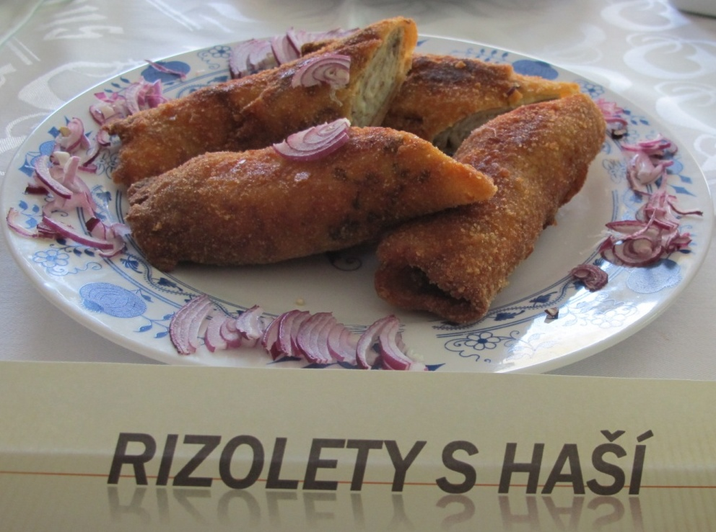
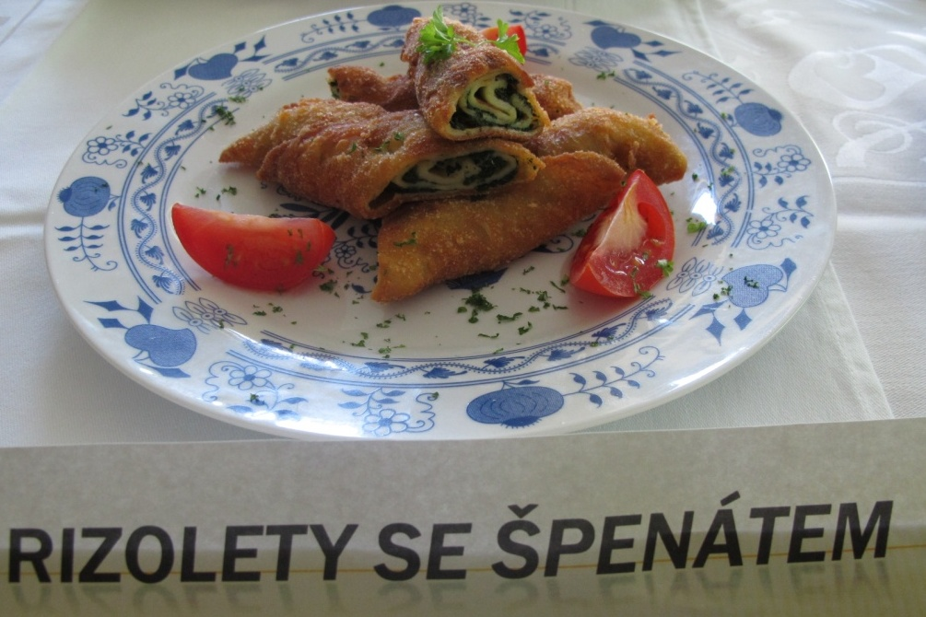
Pro někoho neznámé …RIZOLETY

Slide 4
Rizolety s haší
Těsto:
Náplň:
mléko 400 ml
vejce 3
sůl špetka
hladká mouka 150-170 ml
olej (pečení)
vepřový bůček 500 g
cibule 2 ks
česnek (dle chuti)
majoránka (dle chuti)
sůl, pepř (špetka)
žemle 1 ks
strouhanka (dle potřeby)
hladká mouka (dle potřeby)
vejce 3 ks

Slide 5
Technologický postup
připravíme palačinkové těsto
palačinky upečeme
připravíme haši
palačinky naplníme a zavineme
palačinky obalíme v trojobalu
palačinky usmažíme

Slide 6
Rizolety se špenátem
Těsto:
Náplň: 12 pal.
mléko 400 ml
vejce 3
sůl špetka
hladká mouka 150-170 ml
olej (pečení)
špenát mražený 500 g
mléko 2 lžíce
cibule 1 ks
česnek 2 stroužky
mletý pepř, sůl
vejce 1 ks
Obal:
vejce 1ks
hladká mouka 4 lžíce
strouhanka 150-200 g
olej (smažení)

Slide 7
Technologický postup
připravíme palačinkové těsto
palačinky upečeme
připravíme špenátovou náplň
palačinky naplníme a zavineme
palačinky obalíme v trojobalu
palačinky usmažíme

Slide 8
ZDROJE
Obrázky:
použity vlastní zdroje
Externí zdroje:
Kučerová, A. Vlasta.
Příloha Vlasty, 2006, č. 5, s. 41-42.
Beránek, J. Receptury teplých pokrmů.
Praha: Merkur, 1991.
ISBN 80-7032-588-7.

